Slide 1

App di Gestione DB per Ristoranti di Treviso
Creato da Tommaso Guzzo

Slide 2




Argomenti
Ideazione
Come funziona
Scelta capolavoro

Slide 3


Idea di partenza
Durante l'anno scolastico, ci sono stati assegnati diversi progetti da svolgere in varie materie. Uno di questi progetti ha coinvolto l'integrazione tra le discipline di Informatica e TPS (Tecnologie e Progettazione di Sistemi Informatici e di Telecomunicazioni).
Da questa collaborazione è nata l'idea di sviluppare un'applicazione Java per la gestione dei ristoranti nella provincia di Treviso. L'applicazione utilizza un database MySQL per l'archiviazione dei dati e impiega file XML per la comunicazione e lo scambio di informazioni.

Slide 4
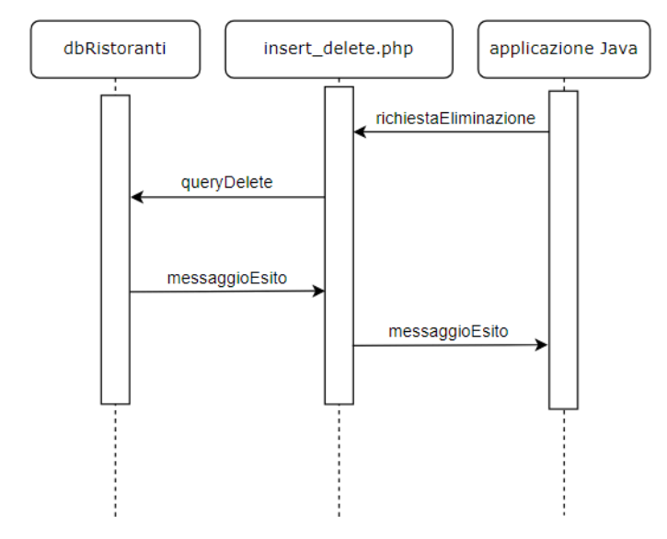
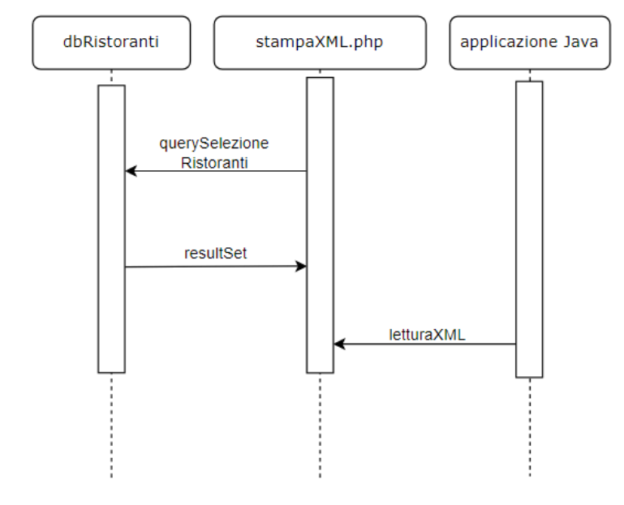
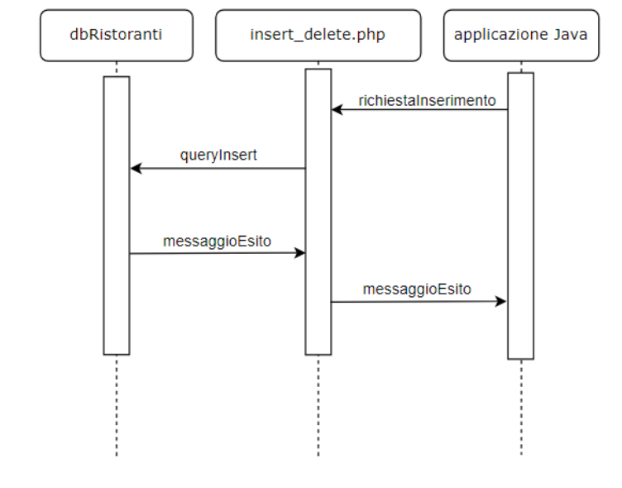
ARCHITETTURA
Il sistema è formato complessivamente da un database, due pagine web con linguaggio
PHP e un’applicazione in linguaggio Java.
Le pagine PHP fungono da intermediario tra il database e l'applicazione Java, facilitando la connessione e la comunicazione tramite messaggi XML.
Di seguito ci sono i vari passaggi che vengono eseguiti dall’applicazione
Eliminazione
Inserimento
Visualizzazione

Slide 5
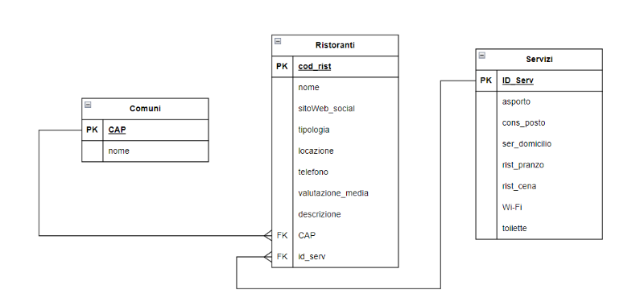
DATABASE MYSQL
Il database ha tre tabelle: Comuni, Ristoranti e Servizi. La tabella Ristoranti contiene due chiavi esterne che collegano alle tabelle Comuni e Servizi.
Schema logico per progettazione database:

Slide 6


WEB SERVICE PHP
Il Web-service ha tre scopi principali, corrispondenti alle funzionalità delle due pagine PHP : fornire un xml per visualizzazione, aggiungere un nuovo ristorante , eliminare il ristorante dato il suo codice
La prima pagina PHP crea il documento XML con i dati dei ristoranti del database. La seconda pagina PHP gestisce l'inserimento e l'eliminazione dei ristoranti, determinando l'azione da eseguire tramite un parametro in input ('aggiungere' o 'eliminare').

Slide 7
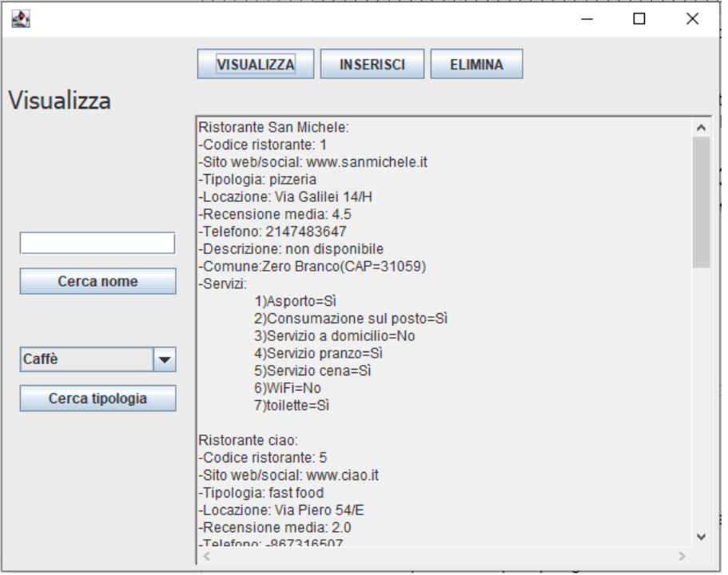
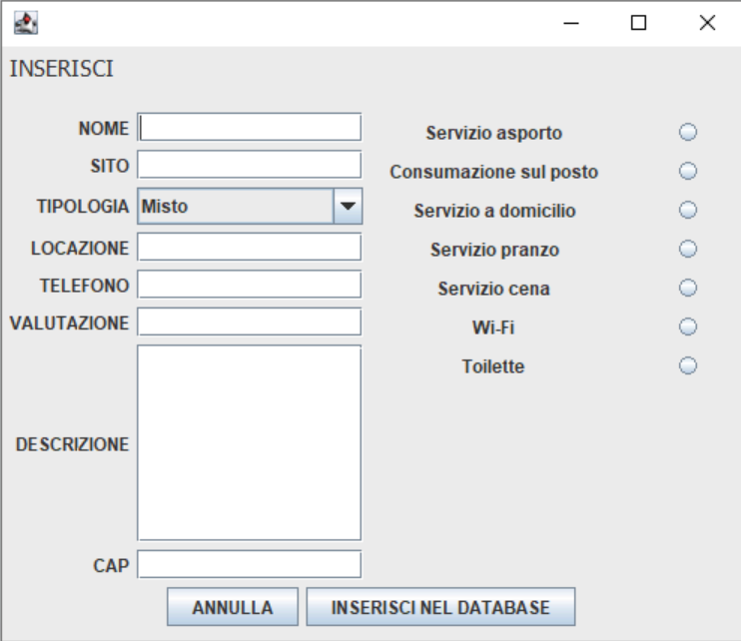

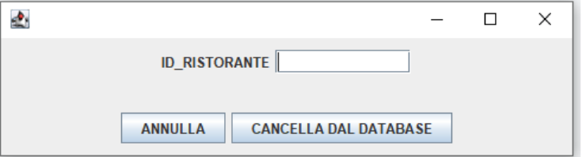
Interfaccia grafica java
Per quanto riguarda l’interfaccia grafica ho seguito lo schema di progettazione MVC(Model View Control), ho creato successivamente il file il file XSDRistoranti.xsd per fare la generazione automatica della classe Java ProvinciaTreviso.java tramite l’applicazione xjc.bat

Slide 8


SCELTA CAPOLAVORO
Ho scelto questo progetto come capolavoro per vari motivi significativi. Prima di tutto, mi ha permesso di mettere in pratica tutto ciò che ho imparato negli ultimi tre anni, integrando due materie essenziali come Informatica e TPS. Inoltre, essendo un lavoro di gruppo, mi ha dato l'opportunità di sviluppare importanti competenze di comunicazione e collaborazione con il mio compagno.
Inoltre, il progetto ha rappresentato una preparazione ideale per sfide future, sia accademiche che professionali, dimostrando la mia capacità di affrontare e completare progetti tecnici avanzati. Ha anche segnato un passo significativo nel mio sviluppo personale e accademico, mostrando dedizione, passione e competenza nel campo della tecnologia e dell'informatica.

Slide 9

Grazie

